Slide 1
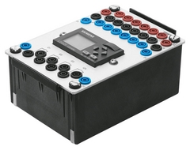
Sistem PLC - TK3434 (Programmable Logic Controler)
Minggu-8 : Elektropneumatic Sensor : Cahaya dan Mechanical
Disusun Oleh :
Simon Siregar, S.Si., MT.
simon.siregar@tass.telkomuniversity.ac.id
Prodi D3 Teknik Komputer
Fakultas Ilmu Terapan
Universitas Telkom
Hanya dipergunakan untuk kepentingan pengajaran di lingkungan Telkom University

Slide 2
Topic Outline:
Sensor & Proximity
Elektropneumatic Sensor : Cahaya
Elektropneumatic Sensor : Mechanical
Penggunaan Elektropneumatic Sensor : Cahaya dengan DAC
Penggunaan Elektropneumatic Sensor : Mechanical dengan DAC

Slide 3
Sensor & Proximity
Sensor
Adalah suatu peralatan yang berfungsi untuk mendeteksi gejala-gejala atau sinyal- sinyal yang berasal dari perubahan suatu energi seperti energi listrik, energi fisika, energi kimia, energi biologi, energi mekanik dan sebagainya.
Proximity
Adalah alat pendeteksi yang bekerja berdasarkan jarak obyek terhadap sensor. Karakteristik dari sensor ini adalah mendeteksi sebuah benda dengan jarak yang cukup dekat, berkisar antara 1 mm sampai beberapa centimeter saja sesuai type sensor yang digunakan. Proximity switch ini mempunyai tegangan kerja antara 10-30 VDC, tetapi ada juga yang menggunakan tegangan 100-200 VAC.
Notes:
Dosen Menjelaskan :
Apa yang dimaksud dengan rangkaian Sensor dan Proximity
Fluid Sim
Referensi :
Festo Didactic, Pneumatic – Tingkat Dasar P111
Fluid Sim

Slide 4
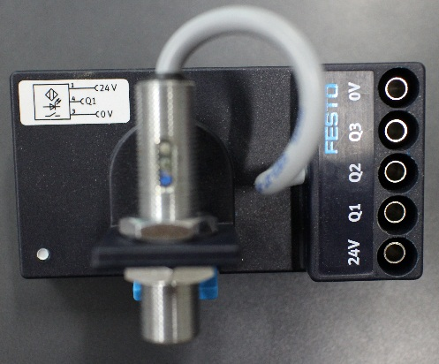
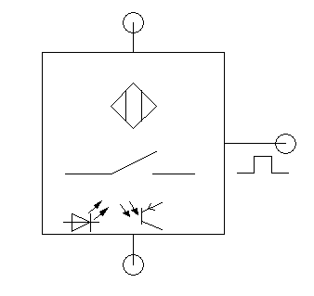
Elektropneumatic Sensor : Cahaya
Optical proximity sensors sering disebut dengan interrupters, menggunakan sumber cahaya dan sensor cahaya yang diletakkan pada suatu tempat dimana objek dapat dideteksi ketika memotong garis cahaya.
Notes:
Dosen Menjelaskan :
Apa yang dimaksud dengan rangkaian Elektropneumatic Sensor : Cahaya
Fluid Sim
Referensi :
Festo Didactic, Pneumatic – Tingkat Dasar P111
Fluid Sim

Slide 5
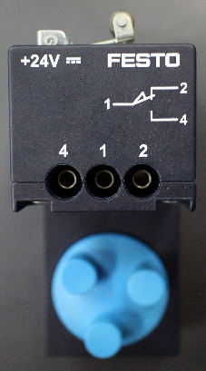
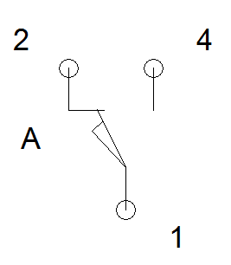
Elektropneumatic Sensor : Mechanical/Limit Switch
Limit switch adalah suatu tombol atau katup atau indikator mekanik yang diletakkan pada suatu tempat yang digerakkan ketika suatu bagian mekanik berada di ujung sesuai dengan pergerakan yang diinginkan. Sebagai contoh, dalam pembuka pintu otomatis garasi semua kontroller harus mengetahui apakah pintu terbuka atau tertutup sepenuhnya. Limit switch dapat mendeteksi kedua kondisi ini.
Notes:
Dosen Menjelaskan :
Apa yang dimaksud dengan rangkaian Elektropneumatic Sensor : Mechanical/Limit Switch
Fluid Sim
Referensi :
Festo Didactic, Pneumatic – Tingkat Dasar P111
Fluid Sim

Slide 6
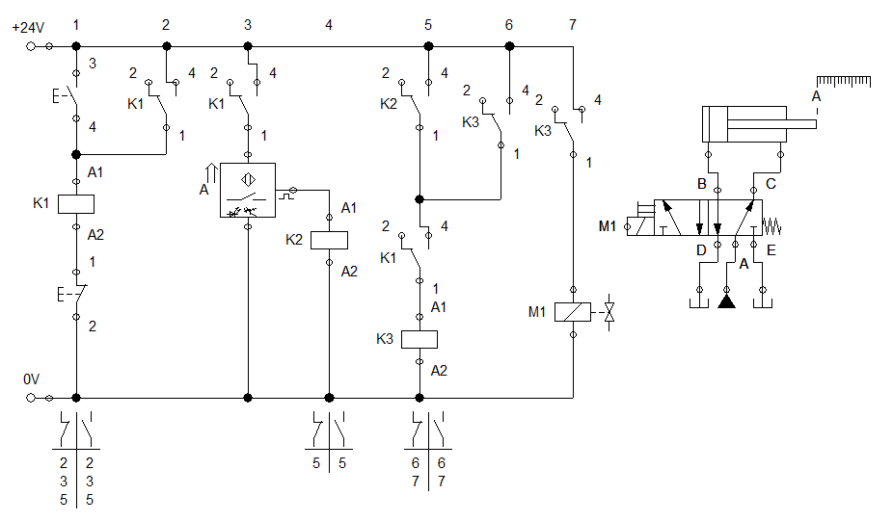
Penggunaan Elektropneumatic Sensor : Cahaya dengan DAC
Catat hasilnya...
Notes:
Dosen Menjelaskan :
Penggunaan Elektropneumatic Sensor : Cahaya dengan DAC dalam aplikasi Fluid Sim
Fluid Sim
Referensi :
Festo Didactic, Pneumatic – Tingkat Dasar P111
Fluid Sim

Slide 7
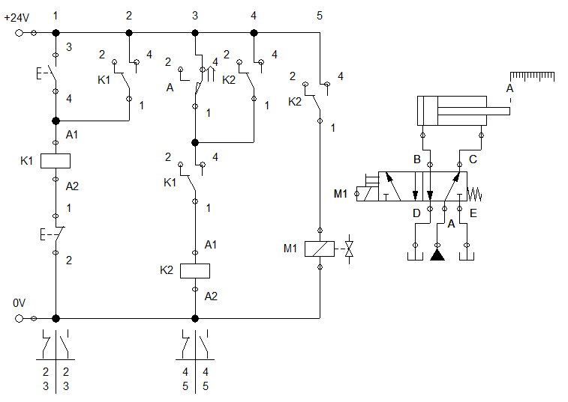
Penggunaan Sensor : Mechanical/Limit dengan DAC
Catat hasilnya...
Notes:
Dosen Menjelaskan :
Penggunaan Elektropneumatic Sensor : Mechanical/Limit dengan DAC dalam aplikasi Fluid Sim
Fluid Sim
Referensi :
Festo Didactic, Pneumatic – Tingkat Dasar P111
Fluid Sim

Slide 8
Terima Kasih
Ada pertanyaan?
Next : Elektropneumatic Sensor : Induktif dan Kapasitif

